Slide 1

FILOSOFÍA 3° MEDIO
Fecha:
30 JUNIO 2020
Docente: LAUTARO BAHAMONDE MANSILLA
clase n°: 13
Curso: 3° AÑO MEDIO
Email para consultas: lautaro.1@live.cl
Colegio tecnológico Pulmahue Rancagua

Slide 2
RESUMEN UNIDAD 1: LA FILOSOFÍA ES NECESARIA PARA LA TEORÍA Y PRÁCTICA POLÍTICA. El Contrato Social según Rosseau, Hobbes y Locke.
OBJETIVOS:
Revisaremos el Interaccionismo Simbólico e intentaremos observar como se aplica en el sistema occidental.

Slide 3
INTERACCIONISMO SIMBOLICO

Slide 4
Resumen
La Interacción Simbólica se refiere a una proceso en el cual los seres humanos interactúan con símbolos para obtener significados.
El Interaccionismo Simbólico debe su nombre a Herbert Blumer, pero su máximo representante es George Herbert Mead.
Mediante la Interacción simbólica adquirimos información e ideas.
Esta corriente surgió a partir del Pragmatismo Filosófico y el Conductismo Social.

Slide 5
Palabras Claves
INTERACCIONISMO
SIMBOLISMO
PRAGMATISMO
CONDUCTISMO

Slide 6
Introducción
Interaccionismo Simbólico es una corriente de pensamiento micro sociológica, relacionada también con la antropología y la psicología social, que se basa en la comprensión de la sociedad a través de la comunicación.

Slide 7


Se utiliza para designar un enfoque relativamente definido del estudio de la vida de los grupos humanos y del comportamiento del hombre.
Es una corriente de pensamiento Micro sociológica
Considera que el ser humano es básicamente distinto al resto de los Animales.
(1979:18-19).

Slide 8
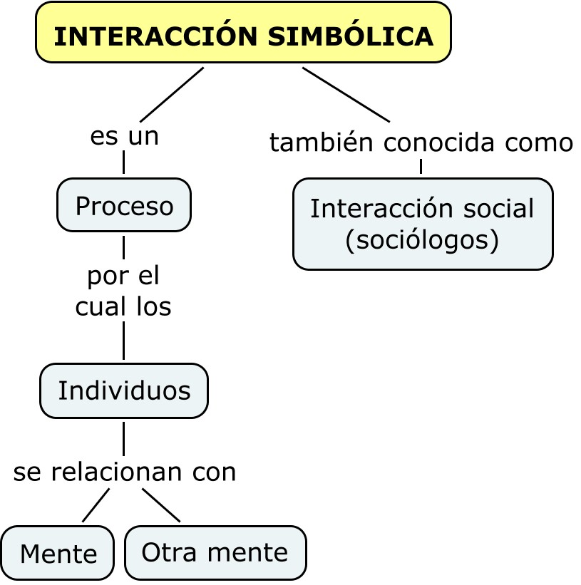
Cronk,1987;Miller,1982a

Slide 9
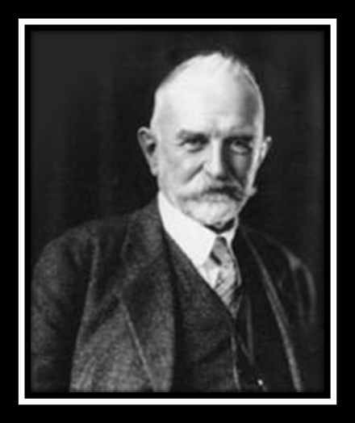
GEORGE HERBERT MEAD
La Prioridad de lo Social
Dio Prioridad al Mundo Social para comprender la experiencia social
El Acto
Es la unidad mas primitiva e implica a una sola persona.
Los Gestos
Es el mecanismo básico del Acto social, y del proceso social en general y que implica a dos o más personas.
Los humanos poseen la capacidad de emplear gestos Significantes
Mead 1934/1962:14

